Slide 1

স্বাগতম

Slide 2

পরিচিতি
শ্রেণি: নবম-দশম
বিষয়: জীববিজ্ঞান
অধ্যায়: প্রথম
তারিখঃ ০৩/০৮/২০১৯
শেখ হামিদুজ্জামান হামিদ
প্রভাষক (প্রাণিবিজ্ঞান)
খুলনা কলেজ, খুলনা।
hamid.zoology@gmail.com

Slide 3


আজকের বিষয়ঃ জীবন পাঠ
চিত্রে কী দেখা যায় ?

Slide 4
এই পাঠ শেষে শিক্ষার্থীরা…
ফলিত শাখা কী তা বলতে পারবে।
জীববিজ্ঞানের ফলিত শাখা সমুহ ব্যাখ্যা করতে পারবে।

Slide 5
জীবের কোন দিক নিয়ে আলোচনা করা হয় তার উপর ভিত্তি করে
জীববিজ্ঞান
ভৌত জীববিজ্ঞান
ফলিত জীববিজ্ঞান

Slide 6
ফলিত জীববিজ্ঞানের শাখা কী কী ?

Slide 7
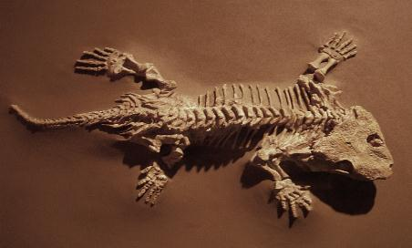
1. PALAEONTOLOGY

Slide 8
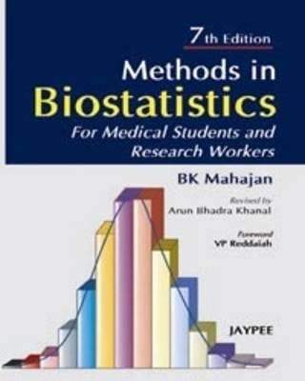
2. BIOSTATISTICS

Slide 9

3. PARASITOLOGY

Slide 10
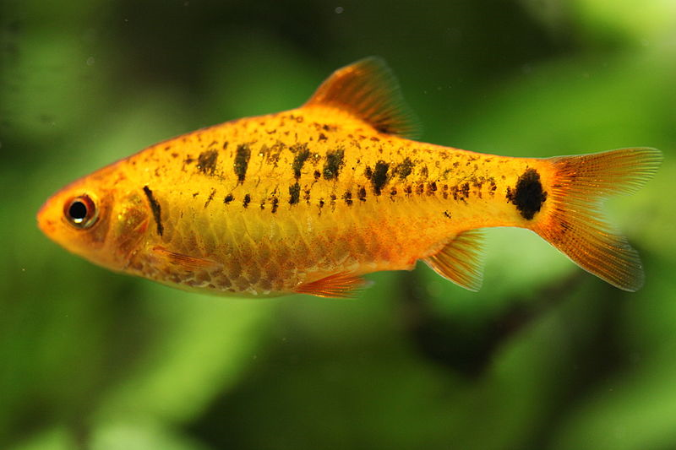
4. FISHERIES

Slide 11
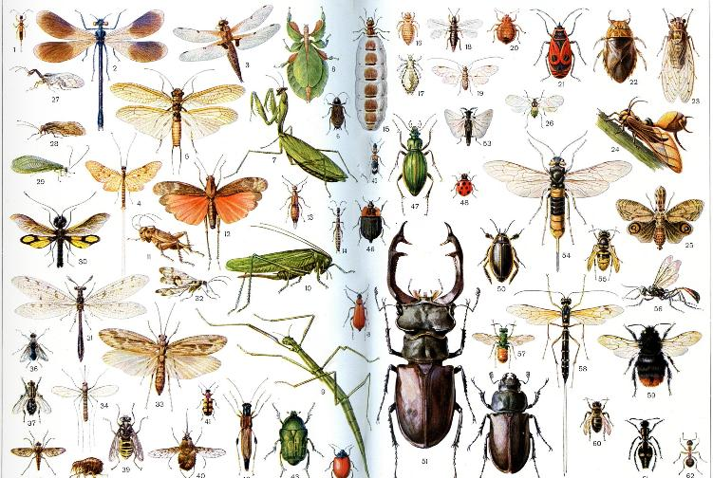
5. ENTOMOLOGY

Slide 12
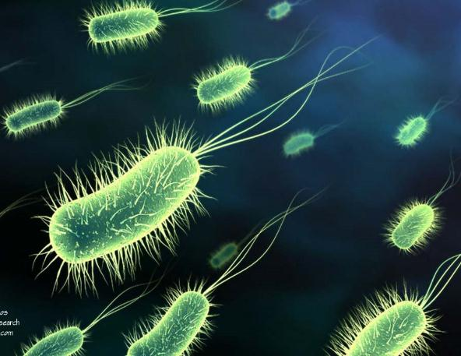
6. MICROBIOLOGY

Slide 13
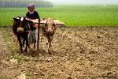
7. AGRICULTURE

Slide 14

8. MADICAL SCIENCE

Slide 15
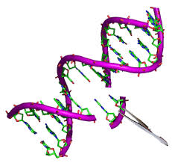
9. GENETIC ENGINEERING

Slide 16
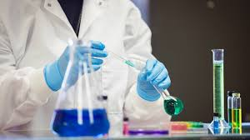
10. BIOCHEMISTRY

Slide 17

11. INVIRONMENTALL SCIENCE

Slide 18

12. OCEANOGRAPHY

Slide 19
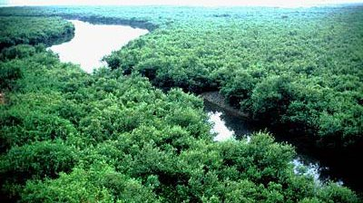
13. FORESTRY

Slide 20
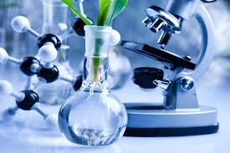
14. BIOTECHNOLOGY

Slide 21

15. PHARMACY

Slide 22
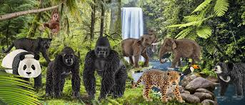
16. WILD LIFE

Slide 23
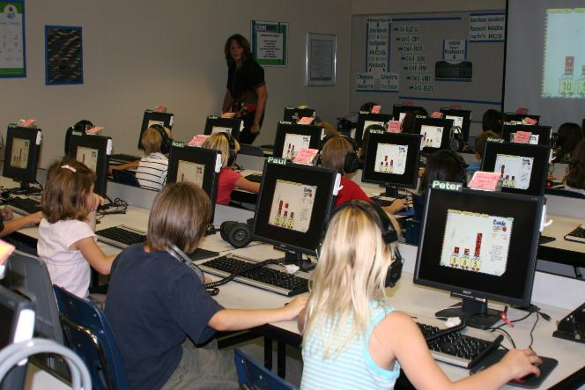
17. BIOINFORMATICS

Slide 24
মূল্যায়ন
১। ফলিত শাখা বলতে কী বুঝ?
২। ৫ টি ফলিত শাখার নাম বল।
৩। Biotechnology তে কোন বিষয়ে আলোচনা
করা হয় ?

Slide 25

বাড়ির কাজঃ
জীববিজ্ঞানের ভৌত শাখা ও ফলিত শাখার পার্থক্য লিখ ।

Slide 26
ধন্যবাদ

